Slide 1

HTML Ders Notları

Slide 2
HTML nedir?
Hyper Text Markup Language'in kısaltması olan HTML; anlamı hiper metin işaretleme dilidir, bir programlama dili değildir. Metin, resim ve diğer nesnelerin bir web sayfası üzerinde nasıl görüntülendiğini ve web sayfasının, bağlantıların birleşimiyle nasıl oluştuğunu belirten dili ifade eder.
HTML ziyaretçileriyle web sayfaları arasında etkileşimi mümkün kılacak komutlar içermez. Fakat, php, asp, javaScript, flash veya css gibi farklı eklentiler sayesinde dinamik web sayfaları biçimlendirilebilir.

Slide 3
HTML tag’ları
HTML komutlarının her biri Tag olarak adlandırılır. Tag, daima sivri parantezler içinde yazılır. Harflerin küçük veya büyük yazılması HTML'de hiçbir önem taşımaz.
<html>......</html>
<HTML>......</HTML>
<Html>......</HTML>
HTML tagları iki şekilde sınıflandırılabilir.
Bir açma bir de kapama tag’ından oluşan container tag’lari ( <b> kalın yazı </b> )
Tek başına bulunan tag’lar ( <hr> , <br> )

Slide 4
HTML Dökümanlarının Yapısı
<HTML>
<HEAD>
başlık kısmı
<title> </title>
</HEAD>
<BODY>
Gövde kısmı.
</BODY>
</HTML>

Slide 5
<html>...</html>Tarayıcıya HTML dosyasının başladığını ve bittiğini belirtiyor. Diğer tüm kodlar bu iki etiket arasına yazılır.
Bir HTML belgesi iki bölüme ayrılıyor: head(baş) ve body(gövde).
<head>...</head> etiketleri arasına sayfa hakkında bilgiler yazıyoruz. meta ve title gibi etiketler burada yeralıyor.
<body>...</body> arası ise sayfamızın gövde bölümü. Ekranda gösterilecek kısımlar bu tagler arasında yeralıyor.
<title>...</title>Title sayfanın başlığını belirtiyor.

Slide 6
İlk Sayfamız
<html>
<head>
<title> Benim ilk web sayfam </title>
</head>
<body>
Sayfama Hoşgeldiniz
</body>
</html>

Slide 7
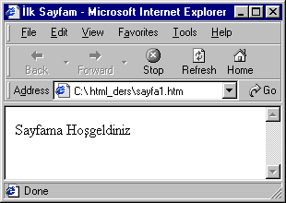

Slide 8
Head (Baş) Bölümü
<html>
<head>
<META http-EQUIV=”Content-Type” CONTENT=text/html; CHARSET=iso-8859-9”>
<META NAME=”GENERATOR” Content=”Homesite 4.5”>
<META NAME=”Author” Content=”YasinBALKAN”>
<META NAME=”Keywords” Content=”HTML, HTML Dersleri “>
<TITLE> HTML NOTLARI </TITLE>
</head>

Slide 9
Body (Gövde) Bölümü
---
<body>
Sayfama Hoşgeldiniz <br>
<font face="tahoma" size="5" İlkbahar</font><br>
<img src=“kedi.gif" width=“65" height=“91" > ><br>
<a href="mailto: yasin@deu.edu.tr">mailatın</a>
</body>
</html>

Slide 10
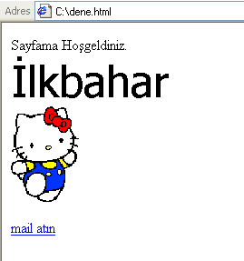

Slide 11
Fontlar (yazı tipi,büyüklüğü ve rengi)
<font face=".." size=".." color="..">yazı</font>
face= yazıtipinin adı (arial, tahoma, verdana, ...)
size= yazının büyüklüğü (1-7 arası)
color= yazının rengi (red, green gibi renklerin ingilizce karşılığı yada RGB renk değeri) Bunlara font etiketinin parametreleri diyoruz.

Slide 12
Yazıyı istediğimiz yere yerleştirmek
<center>....</center> Sayfanın ortasında görünür.
<p> Paragraf yapmak için kullanılır. Paragraf, Hem satırbaşı hem de bir satır boşluk olması demektir.
Sola dayalı olması için:
<p align=left>Yazıyı sola dayalı yaz</p>
Ortada olması için:
<p align=center>Yazıyı ortalayarak yaz</p>
Sağa dayalı olması için:
<p align=right>Yazıyı sağa dayalı yaz</p>
Satırbaşı ve paragraf yapmak
<br>

Slide 13
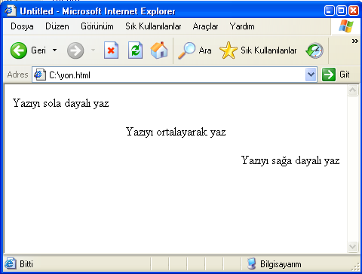

Slide 14
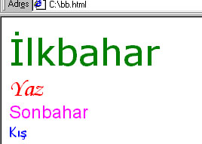
<html>
<head>
<title>Mevsimler</title>
</head>
<body>
<font face="verdana" size=“7" color="#008000">İlkbahar</font><br>
<font face="Monotype Corsiva" size=“6" color="#ff0000">Yaz</font>
<font face="Arial" size=“5" color="Fuchsia">Sonbahar</font><br>
<font face="comic sans ms" size=“4" color="#0000ff">Kış</font><br>
</body>
</html>

Slide 15
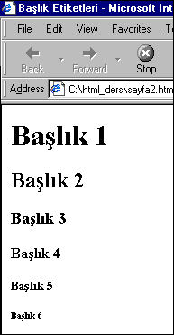
Başlık Etiketleri
<html>
<head>
<title>Başlık Etiketleri</title>
</head>
<body>
<h1>Başlık 1</h1>
<h2>Başlık 2</h2>
<h3>Başlık 3</h3>
<h4>Başlık 4</h4>
<h5>Başlık 5</h5>
<h6>Başlık 6</h6>
</body>
</html>

Slide 16
RESİMLER
Bu konuda sayfamıza ve artalana nasıl resim ekleyebileceğimizi öğreneceğiz. Resim seçiminde, seçtiğimiz resmin gif yada jpg formatında olması zorunluluğu dışında herhangi bir kısıtlama yok.
Yapmamız gereken browser'a sayfaya koyacağı resmin nerede olduğunu göstermekten ibaret. Her ne kadar şart olmasa da resmin pixel cinsinden en ve boy uzunluğunu belirtmenizde gerekmektedir. Kullanacağımız etiket şu şekilde olacak;
<img src="resmin bulunduğu yer ve adı" width="x" height="y">
Burada x resmin enini y ise boyunu belirtiyor. Bu bilgileri, resmi herhangi bir grafik editörüyle açarak öğrenebilirsiniz.

Slide 17
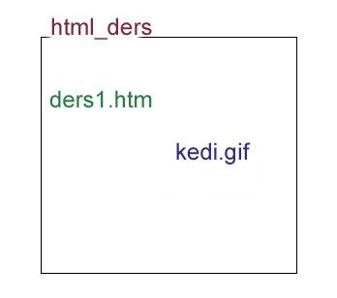

Dikkat Edilecek Hususlar
Örneğin bu sevimli kediyi sayfamıza ekleyelim. Bu resmin nerede olduğunu browser'a nasıl izah ederiz?
Diyelim ki resmimizin adı kedi.gif eni 65, boyu da 91 piksel, eğer bu resim html sayfamızla aynı dizinde duruyorsa sorun yok, kod aynen şu şekilde olmalı:
<img src="kedi.gif" width="65" height="91“ >

Slide 18
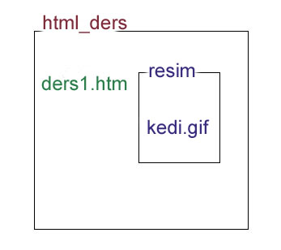
Benim eklemek istediğim resimlerim resim adlı bir
alt dizinlerde. Yani html dosyası c:\html_ders dizininde resimler de c:\html_ders\resim dizininde. Bu durumda browser'ınız o an çalışan html dosyasının bulunduğu klasörü kök dizin olarak kabul edecektir. Siz de buna göre resmin yolunu uyarlayacaksınız. Etiketi bu sefer şu şekilde kullanacağız;
<img src="resim/kedi.gif" width="65" height="91">

Slide 19
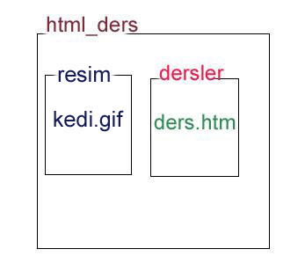
Fakat üst dizinlere nasıl ulaşacağız? Bu seferde html dosyamızı bir klasör oluşturup o klasörün içine koyalım, klasörün adı da dersler olsun. Kedicik bulunduğu resim klasöründe kalsın. c:\html_ders\dersler\ders.htm yolunda html dökümanımız, c:\html_ders\resim\kedi.gif yolunda resim var.
<img src="../resim/kedi.gif" width="65" height="91">
Üst dizine çıkmayı ../ ifadesiyle belirtiyoruz.

Slide 20
Resmi Hizalama
Resim artık sayfamızda, fakat daima hep solda duruyor.
Bir hizalama (align) komutuyla resmi sağa (right), ortaya (center) ya da sola (left) alabiliriz.
<img src=“kedi.gif" width=“65" height=“91" align=“right">
<img src=“kedi.gif" width=“65" height=“91" align=“left">
<img src=“kedi.gif" width=“65" height=“91" align=“center">

Slide 21
RENKLER
Renk Kodları
Fontlar konusunda, metnin rengini belirlerken <font color="..."> etiketini kullanmıştık ve color komutunun karşısına rengin ingilizce karşılığını yazabiliriz demiştik.
Etikette kullandığımız color=#xxxxxx ifadesi ise RGB (red-green-blue,kırmızı-yeşil-mavi) renklerinin karışım oranlarını belirtir. Bu renklerden herbirinin alacağı değer 00 ile FF aralığında olabilir.
<font color=“blue”> <font color=“#0000FF”>

Slide 22
Buna göre; #000000 siyah, #FF0000 kırmızı, #00FF00 yeşil, #0000FF mavi, #FFFFFF beyaz'dır. Diğer renkleri sayıları değiştirerek kendiniz deneyebilirsiniz.
#000000=black(siyah)
#000080=navy(lacivert)
#0000FF=blue(mavi)
#008000=green(yeşil)
#00FFFF=aqua(turkuaz)
#800000=maroon(vişne çürüğü)
#808080=gray(gri)
#FF0000=red(kırmızı)
#FF00FF=fuchsia(parlak pembe)
#FFFF00=yellow(sarı)
#FFFFFF=white(beyaz)

Slide 23
Artalanı Renklendirmek
Bu renklerle yalnızca metinleri değil sayfamızın artalananını da renklendirebiliriz.
Bunun için <body bgcolor=“#xxxxxx”> etiketini kullanıyoruz. Daha doğrusu sayfamızın gövdesini belirtmek için yazdığımız <body> etiketini, <body bgcolor=“#ffffff”> şeklinde değiştiriyoruz.
!! Renk kodlarını yazarken # işaretini kullanmayı unutmayın.

Slide 24
Artalana Resim Koyalım
Artalanı renklendirmeyi öğrenmiştik:
<body bgcolor=“blue">
Bu ifadeyi şu şekilde yazarsak resmimiz artalana döşenecektir.
<body background=“zemin.gif">
Background ifadesinin karşısına istediğimiz resmi koyabiliriz. Fakat bu sefer en ve boy ifadesini kullanmamıza gerek yok. Seçtiğimiz resim browser tarafından tüm sayfayı kaplayacak şekilde sayfaya yerleştirilecektir.

Slide 25
LİSTELER
Liste içine alınacak metinler <ol>...</ol> etiketleri arasına alınarak yazılır. Bu etiketler listenin başladığını ve bittiğini belirtir.
Listenin maddelerinin başına ise <li> (list item) etiketini getiriyoruz.
<ol> etiketine parametreler ekleyebiliyoruz. Bunlarla listemizin rakamla mı harfle mi başlayacağını (type) yada hangi rakam/harfle başlayacağını (start) belirtebiliyoruz.

Slide 26
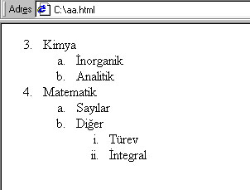
<ol type="1" start="3">
<li>Kimya
<ol type="a" >
<li>İnorganik
<li>Analitik
</ol>
<li>Matematik
<ol type="a">
<li>Sayılar
<li>Diğer
<ol type="i">
<li>Türev
<li>İntegral
</ol>
</ol>
</ol>

Slide 27
<body bgcolor="#ffcc00">
<font type="verdana" size="4" color="#ffffff">
<ol><h2><u>Günler</u></h2>
<font color="#0000ff">
<li>Pazartesi
<li>Salı
<li>Çarşamba
<li>Perşembe
<li>Cuma
</font>
<font color="ff0000">
<li>Cumartesi
<li>Pazar
</font>
</ol>
</font>
</body>

Slide 28
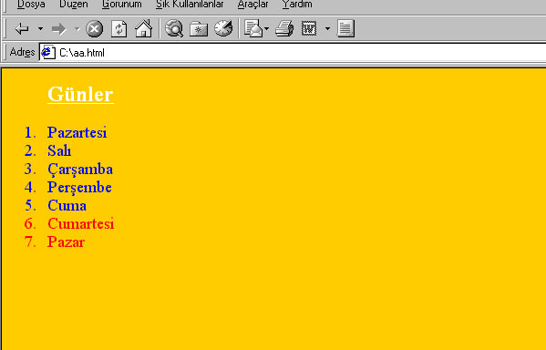

Slide 29
BAĞLANTILAR
<a href=“tarihce.html">Tarihçe</a>
HTML'de en önemli unsurlardan birisi bağlantılar. Bağlantılar sayesinde hazırladığımız birçok sayfayı birbirleriyle ilişkili hale getirebiliriz. HTML'de metin, resim, ses, grafik dosyaları, sıkıştırılmış dosyalar, internet adresleri,.. bunların hepsine bağlantı kazandırmak mümkün.
Yazının bağlantı olduğu eğer aksi belirtilmemişse browser tarafından altı çizili ve mavi renkli gösterilir.
<a href=“tarihce.html” style="text-decoration: none;“ > Tarihçe </a>

Slide 30
<a href="meyve.gif"> meyve resmi açın </a>
<a href="midi.zip"> midi dosyalarını çekin </a>
<a href="sayfa2.htm"> 2.sayfaya git </a>
<a href="http://www.aku.edu.tr"> sitemi ziyaret edin </a>
<a href="ftp://ftp.benimsitem.com/"> dosyaları indirin </a>
<a href="mailto: webadmin@aku.edu.tr"> mail atın </a>

Slide 31
Resimlere bağlantı özelliği kazandırmak
Metinlere bağlantı vermeyi öğrendik, resimlere nasıl link vereceğiz? Bunun için resmi yerleştirmek için kullandığımız:
<img src="..." width="x" height="y"> etiketini <a href>...</a> etiketinin arasına alıyoruz.
İşte örnek;
<a href="sayfa1.htm"><img src="resim.gif" border="0"></a>
resim.gif tıklanacak resmi, sayfa1.htm resme tıklandığında açılacak sayfayı gösteriyor. Border komutu ise resimde bağlantı özelliği olduğunu belirten çerçeveyi kontrol ediyor, 0 (sıfır) değeri bu çerçeveyi tamamen yok eder. Bu komutu değişik sayılarla deneyebilirsiniz.

Slide 32
Target Parametresi
Son olarak bağlantının açılacağı pencereyi belirtmek için kullanılan target parametresini öğrenelim.
<a href=“http://www.aku.edu.tr" target=“blank">AKÜ</a>
target="blank"Bağlantı yeni bir pencerede açılır.
target="self“ Bağlantı aynı pencere içerisinde açılır.
target="top“ Bağlantı aynı pencere içerisinde en üstte açılır.
target="parent“ Açılan bağlantı, o anda açık sayfayı oluşturmuş bir ana sayfa varsa onun yerine konur.

Slide 33

TABLOLAR
Tablolar, sayfaları satırlara/sütunlara bölmek ya da
metin veya grafiklerin sayfada istediğimiz yerde
durmasını sağlamak amaçlarıyla kullanabileceğimiz
HTML'nin en önemli yapıtaşlarındandır.

Slide 34


Basit bir tablo yapmak için gerekli etiketler
Öncelikle <table>...</table> etiketlerini yazıyoruz ve arasını
doldurmaya başlıyoruz. <tr> etiketi ile satırları <td> etiketi
ile de sütunları oluşturuyoruz.
<table border="1">
<tr>
<td>hücre</td>
</tr>
</table>
<table border="1">
<tr>
<td>hücre1</td>
<td>hücre2</td>
</tr>
</table>

Slide 35


<table border="1">
<tr>
<td>hücre1</td>
</tr>
<tr>
<td>hücre2</td>
</tr>
</table>
<table border="1">
<tr>
<td>hücre1</td>
<td>hücre2</td>
</tr>
<tr>
<td>hücre3</td>
<td>hücre4</td>
</tr>
</table>

Slide 36


Parametreler
<table border=".." cellpading=".." cellspacing=".." align=".." width="...“ height="...“>
border parametresi çerçevenin kalınlığını belirtir.
border=0 çerçevenin görünmemesini sağlar.
<table border="0">
<tr>
<td>hücre</td>
</tr>
</table>
<table border="2">
<tr>
<td>hücre</td>
</tr>
</table>

Slide 37
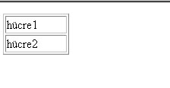

align parametresi tabloyu düşey hizalamada kullanılır, align=left sola, align=right sağa dayalı yapar, align=center ortalar .
<table border="1" align="left">
<tr>
<td>hücre1</td>
</tr>
<tr>
<td>hücre2</td>
</tr>
</table>
<table border="1" align="right">
<tr>
<td>hücre1</td>
</tr>
<tr>
<td>hücre2</td>
</tr>
</table>

Slide 38
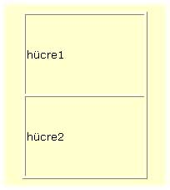
width ve height parametreleri resimler konusunda gördüğümüz gibi tabloda en ve boy uzunluğunu belirtir. Tablonun değer verilmediğinde sahip olduğu normal ölçülerinden küçük değerler verilirse bu değerler dikkate alınmaz, bir başka deyişle tabloyu
büyütebiliriz fakat küçültemeyiz.
<table border="1" width="150" height="200">
<tr>
<td>hücre1</td>
</tr>
<tr>
<td>hücre2</td>
</tr>
</table>

Slide 39
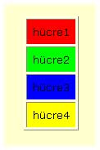
<td> Etiketi için Parametreler
<td bgcolor="..." background="..." width="..." height="..." align="..." valign="...">
bgcolor parametresi hücreyi renklendirmede kullanılır.
<table border="1" cellpadding="7">
<tr>
<td bgcolor="#ff0000">hücre1</td>
</tr>
<tr>
<td bgcolor="#00ff00">hücre2</td>
</tr>
<tr>
<td bgcolor="#0000ff">hücre3</td>
</tr>
<tr>
<td bgcolor="#ffff00">hücre4</td>
</tr>
</table>

Slide 40
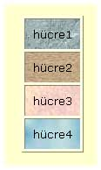
background parametresi ile hücreye grafik-artalan yerleştirebiliriz.
<table border="1" cellpadding="9">
<tr>
<td background="resim1.jpg">hücre1</td>
</tr>
<tr>
<td background="resim2.jpg">hücre2</td>
</tr>
<tr>
<td background="resim3.jpg">hücre3</td>
</tr>
<tr>
<td background="resim4.jpg">hücre4</td>
</tr>
</table>

Slide 41
Multimedia Öğeleri
Seçiminize göre geri planda WAV, AU veya MIDI
ses dosyalarından birini çalmak için Internet
Explorer'da BGSOUND tag'ını kullanabilirsiniz.
<BGSOUND SRC=' deneme.mid' LOOP=5>
Bir AVI veya MOV dosyasını oynatmak için ise
yine sadece Explorer'da işe yarayacak DYNSRC
komutunu kullanmalısınız.
<IMG DYNSRC=' deneme.avi' SRC=' deneme.gif' LOOP=INFINITE >
Deneme.Gif dosyası görüntü yüklenene kadar sayfada yer kaplayacaktır.

